Slide 1

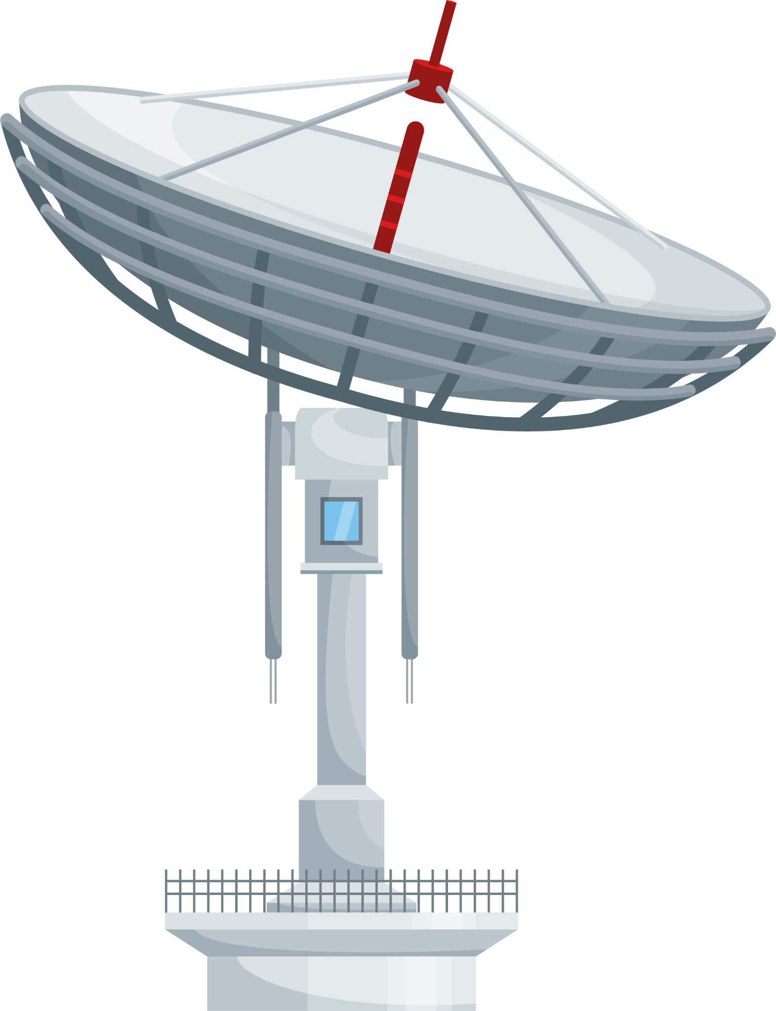
Projet microcontrôleur: GPS
Par SINACER Tedj Elmouk et DAHMOUN Sarah
1
Instrumentation 1 Encadré par M. Min Lee

Slide 2

Introduction :
Le GPS
On veut afficher des données tel que la date l’heure, la longitude latitude et altitude en partant d’un module gps et un pic
Problématique : Comment communiquer avec le module gps et transmettre cette réponse pour l’afficher sur la LCD du pic ?
2

Slide 3

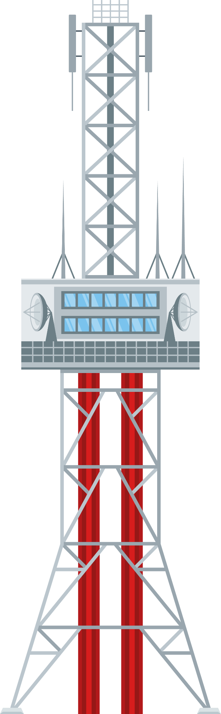
Sommaire
01
02
03
04
05
Initialisation de la communication série
Fonction de communication
Module GPS
Routine d’interruption
Conclusion
3

Slide 4
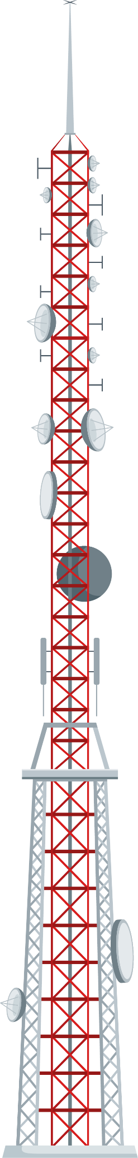


01
Initialisation de la communication série
4

Slide 5
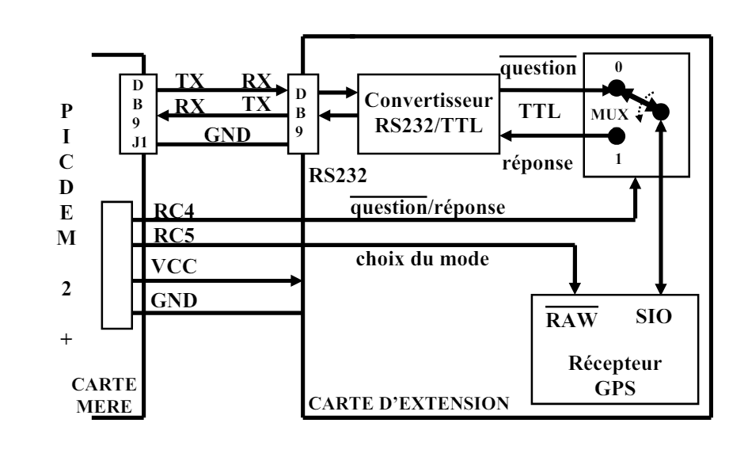
Branchements
PIC
Module GPS
5

Slide 6

Fonctions : void init_liaison_serie(void)
TXSTA
Des bits qu’on a initialisés pour avoir :
Mode high speed
Mode asynchrone
Utilisation de 8 bits
RCSTA
6

Slide 7
02
Fonction de communication
7

Slide 8
1
emet_car
RCIF
1
0
TXIF
0
RCREG
return
TXREG
recoit_car
8
= caractère

Slide 9
03
Module GPS
9

Slide 10

init_gps_mode_smart
request_gps
Configuration :
SIO et RAW en sortie
Initialisation :
RC4 = 0
RC5 = 1
PIC
reçoit_car ()
Ex : date…
emet_car
(commande)
Module
GPS
11

Slide 11
04
Routine d’interruption
11

Slide 12
Cette routine est codée en c par cette fonction : interrupt traitement_it
Objectif final
Afficher deux données à la fois sur l’écran.
En utilisant un appui sur le bouton poussoir RB0 on passe de deux informations à d’autres.
· INTF : c’est un flag qui indique qu'une interruption externe s'est produite.
· INTE est un bit qui permet ou désactive les interruptions externes.
La fonction vérifie si l’interruption externe est déclenchée ou pas. Si oui elle affiche les deux prochaines informations
12

Slide 13
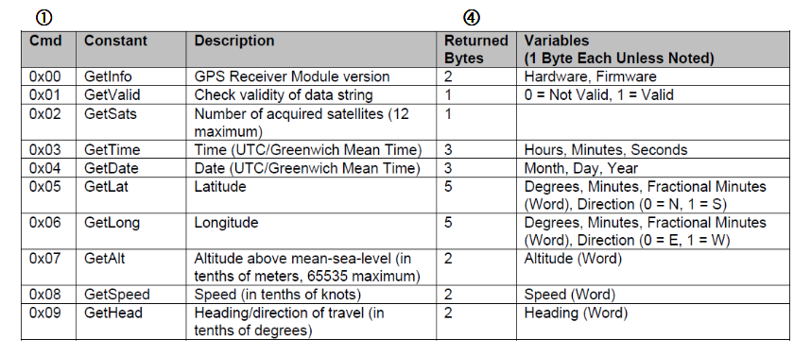
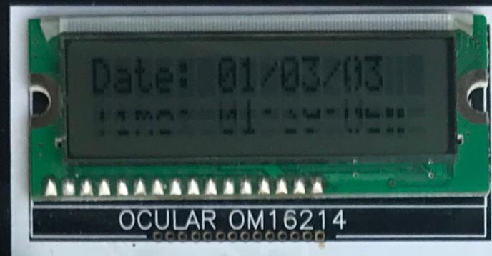
Conclusion
05

